Slide 1


ADHD Project
Introduction to Data science and Big Data

Slide 2
Objetivos
Carga, análisis, comprensión y visualización inicial de los datos
Clasificadores: Clustering (Kmeans,GMM Hierarchical clustering) y PCA
Próximos pasos

Slide 3
Carga, análisis y comprensión de los datos
Para cargar los datos se ha utilizado la librería Spicy.
Se ha han calculado medias, varianzas y cuartiles con distintas agrupaciones (por experimento, por electrodo, por banda, etc.)

Slide 4
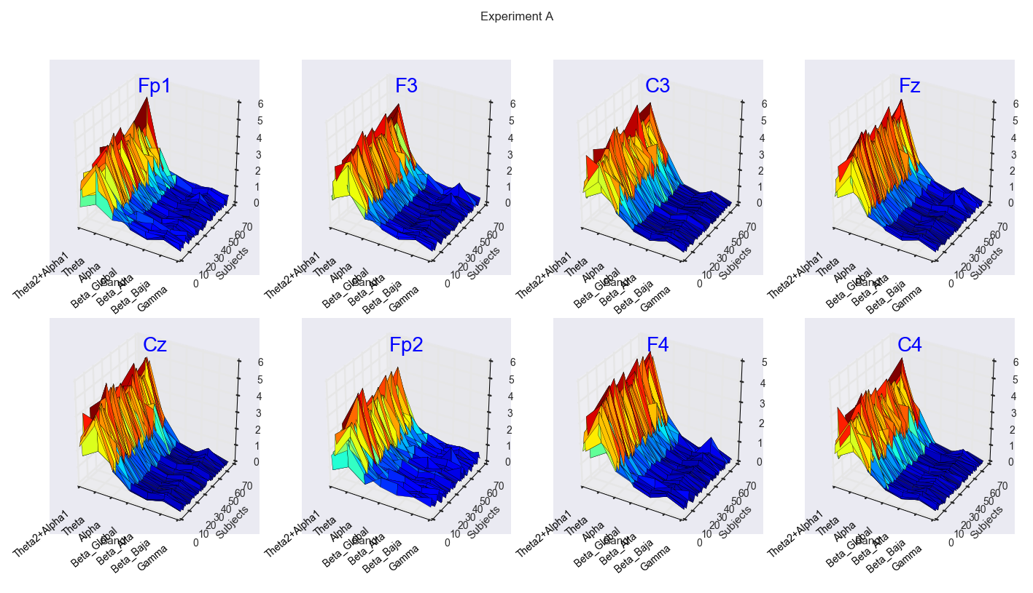
Carga, análisis y comprensión de los datos
Se han visto grandes similitudes entre los experimento A y C

Slide 5
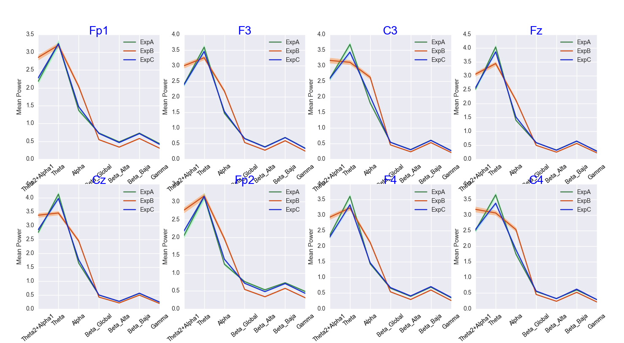
Carga, análisis y comprensión de los datos
Se han visto grandes similitudes entre los experimento A y C

Slide 6
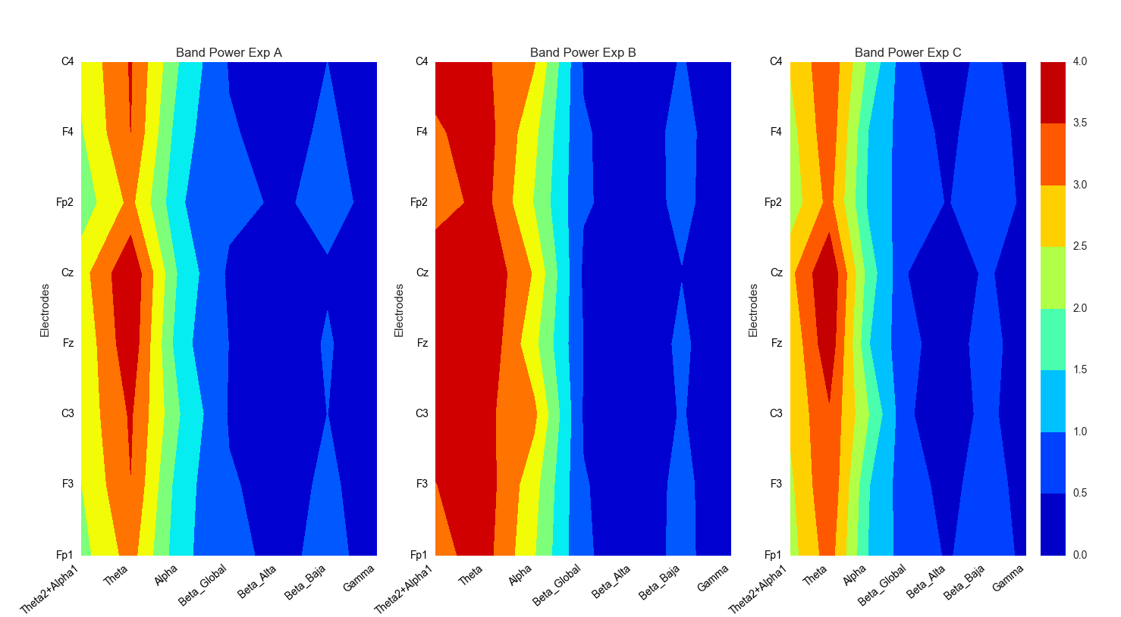
Carga, análisis y comprensión de los datos
Se han visto grandes similitudes entre los experimento A y C

Slide 7
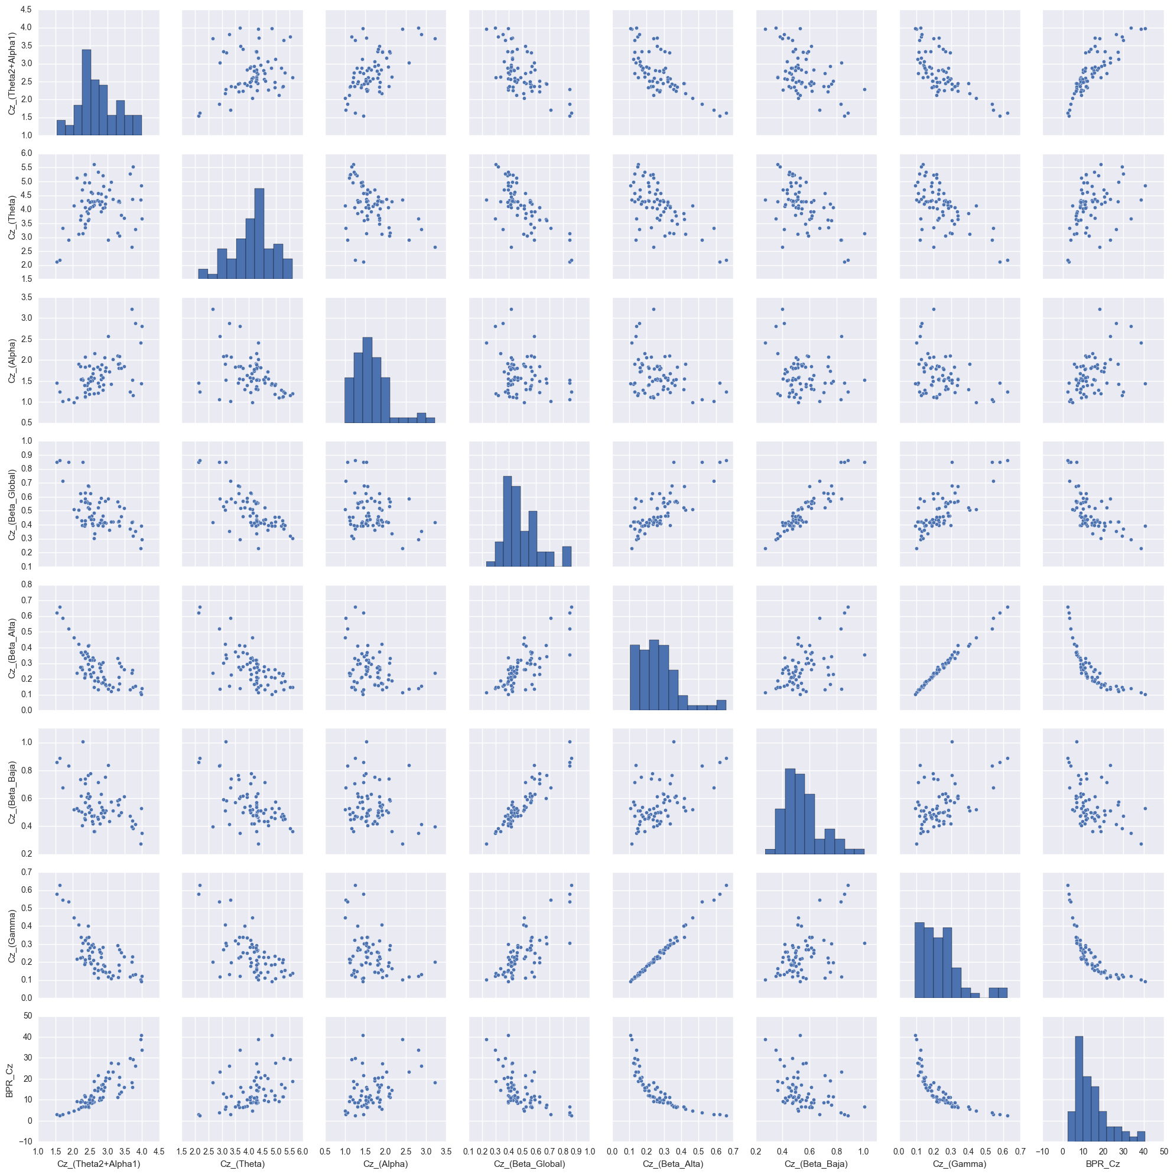
Correlaciones entre componentes

Slide 8
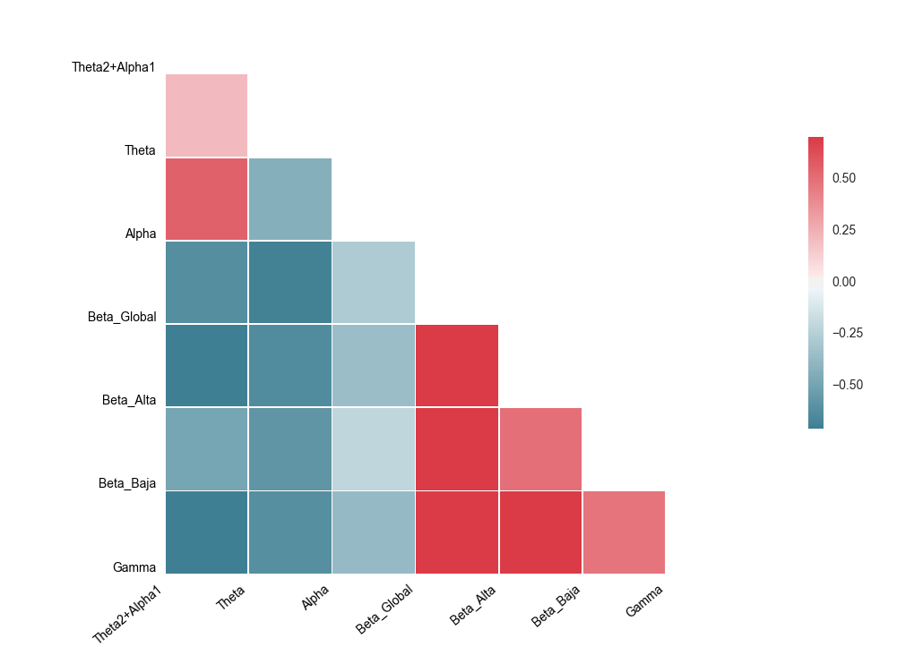

Slide 9
Clustering
Se ha hecho un PCA por experimento y se ha visto que menos de 20 componentes de las 64 que se tienen son necesarias para explicar el modelo.
Se ha hecho un clustering con el total de los datos para diferenciar entre experimentos. El resultado ha sido no concluyente.
Para cada uno de los experimentos se ha hecho un clustering con la expectativa de diferenciar entre pacientes sanos y enfermos.
K-Means con diferentes tipos de inicialización: K-Means ++, random y PCA.
Hierarchical clustering
Gaussian clustering (Gaussian mixture model)

Slide 10
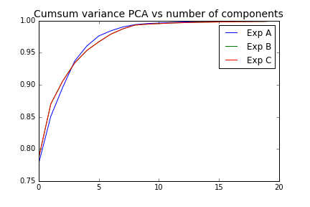
PCA

Slide 11
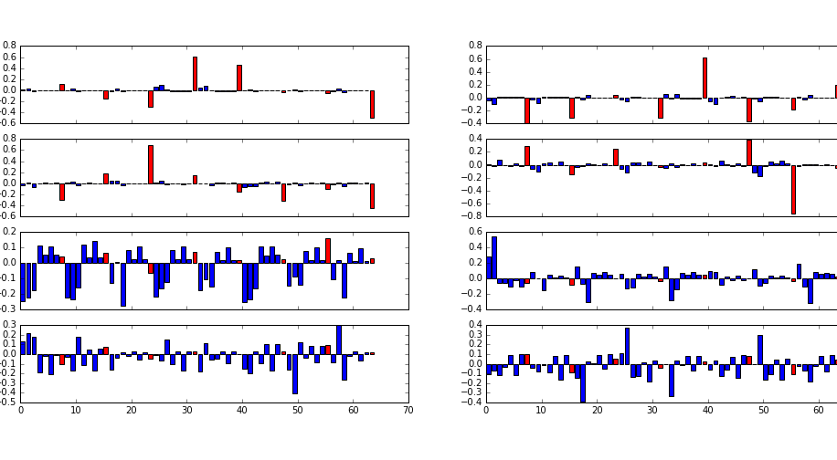

Slide 12
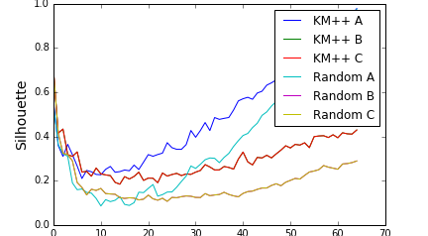
Kmeans (K=2 max silhouette)

Slide 13
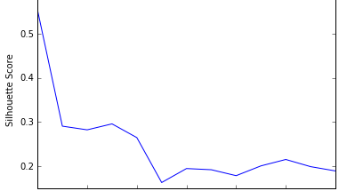
GMM (K=2 max silhouette,tied)

Slide 14
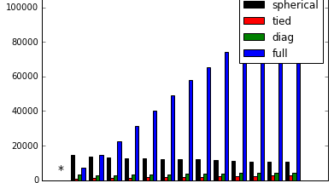
Bayesian information criteria per model

Slide 15
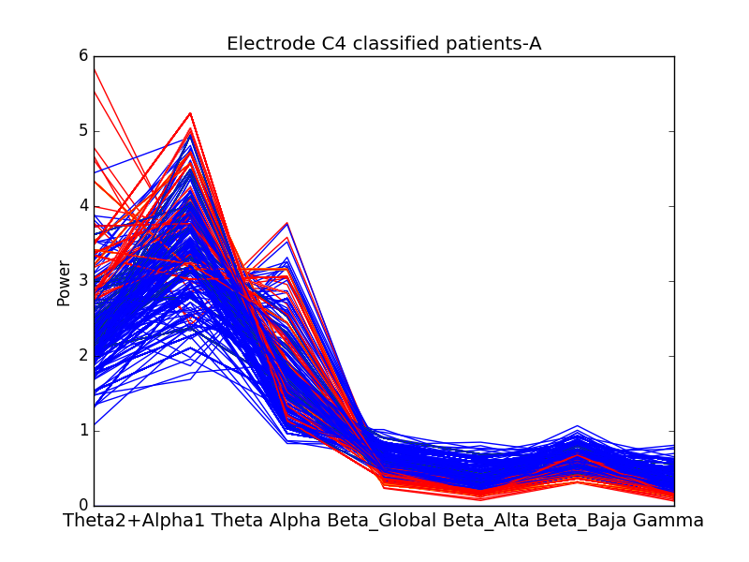
Example K=2 spectra

Slide 16
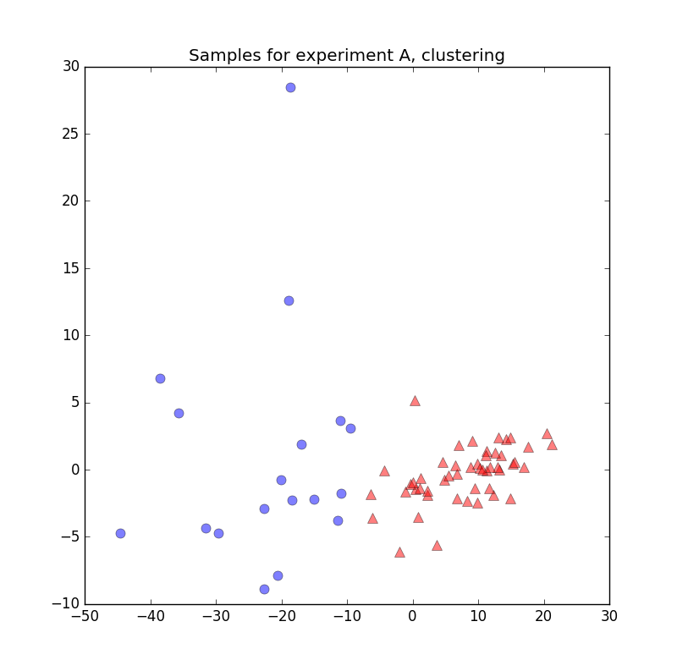
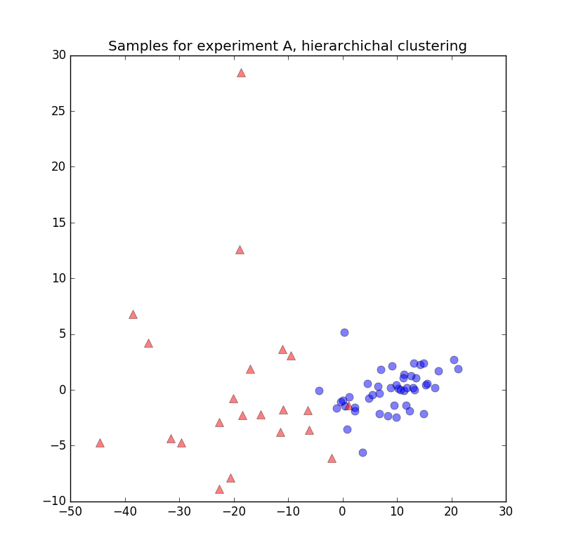
Clustering Exp A
K means
Hierarchical clustering

Slide 17
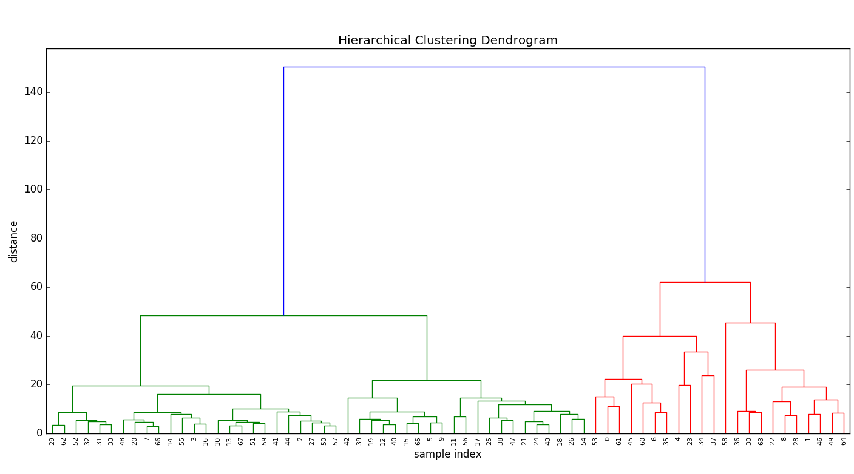
Hierarchical clustering Exp A

Slide 18
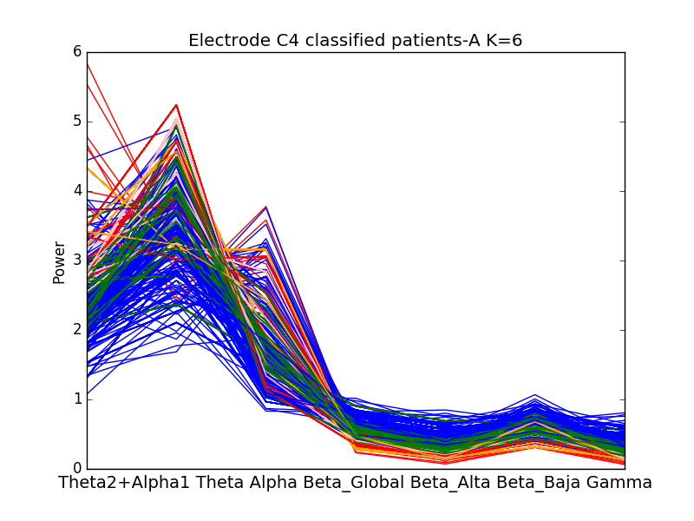

Slide 19
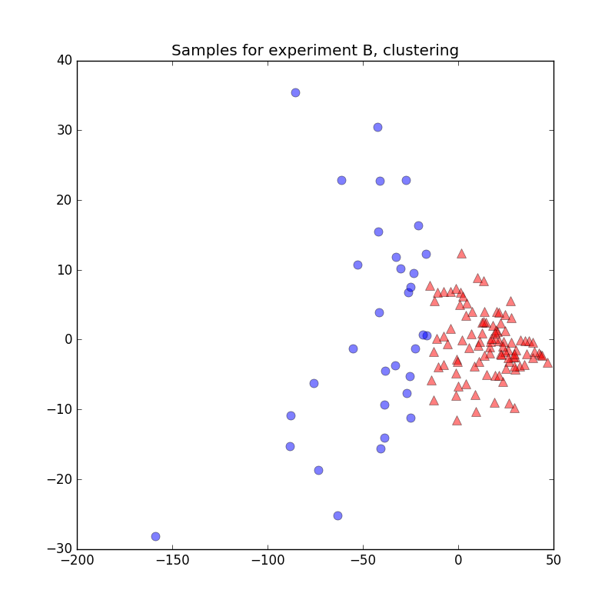
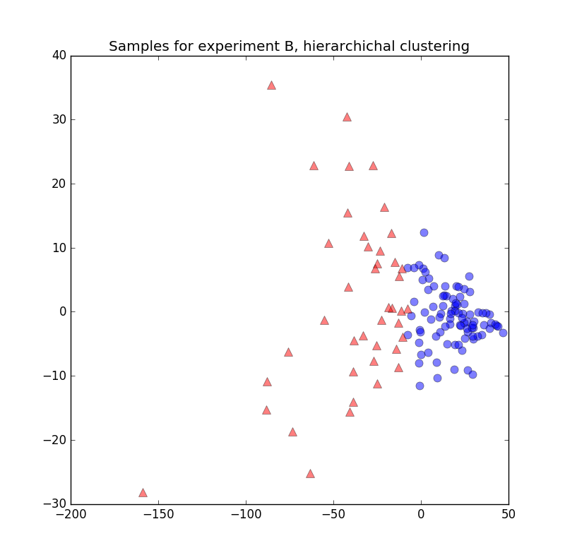
Clustering Exp B
K means
Hierarchical clustering

Slide 20
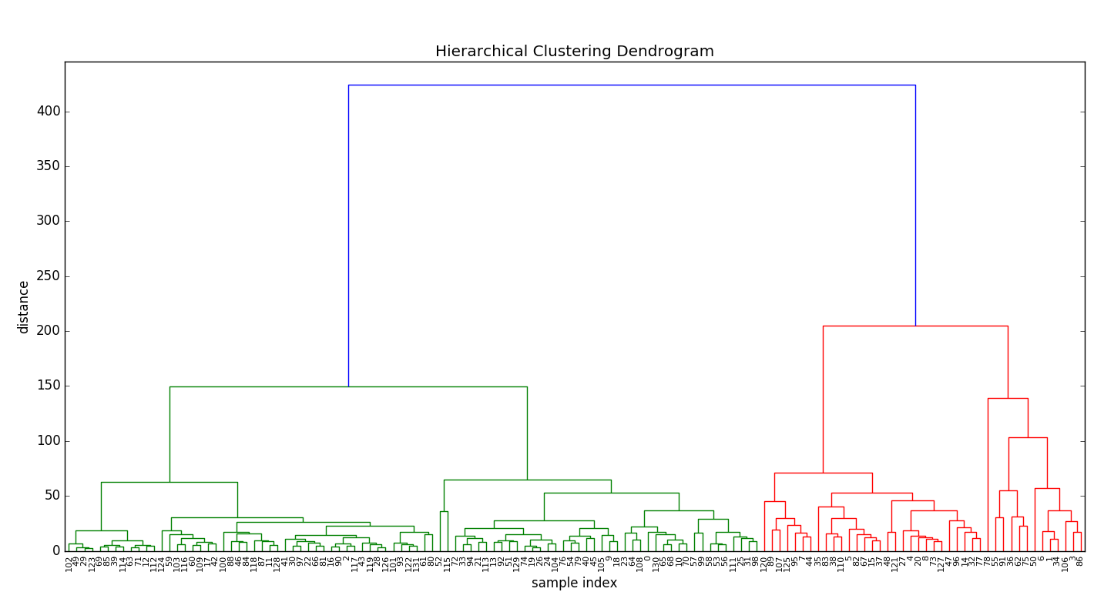
Hierarchical clustering Exp B

Slide 21
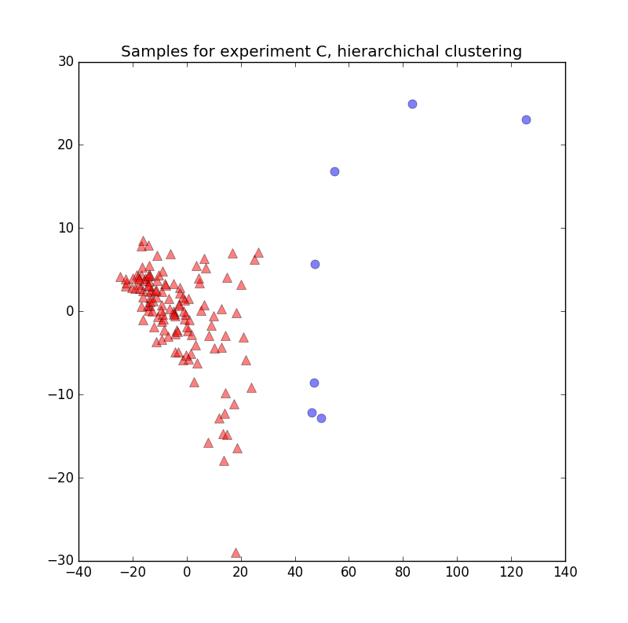
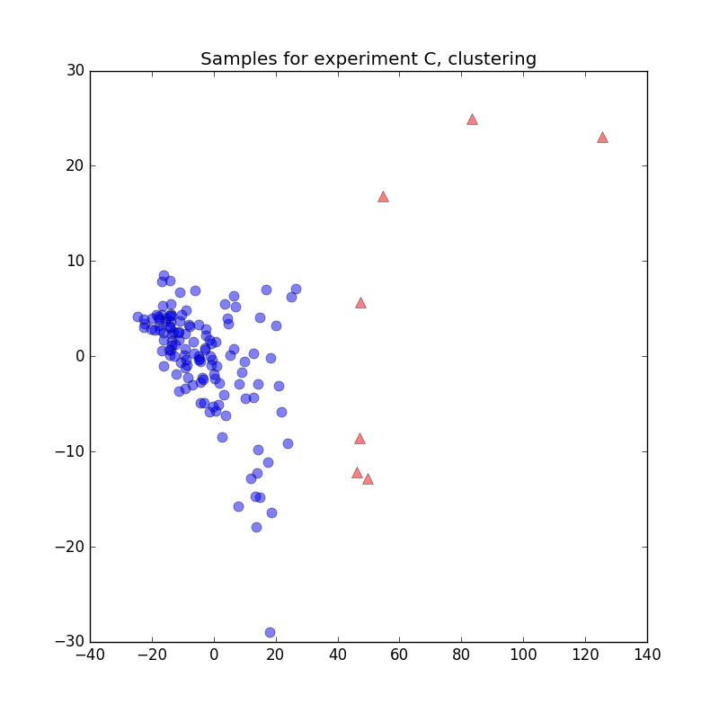
Clustering Exp C
K means
Hierarchical clustering

Slide 22
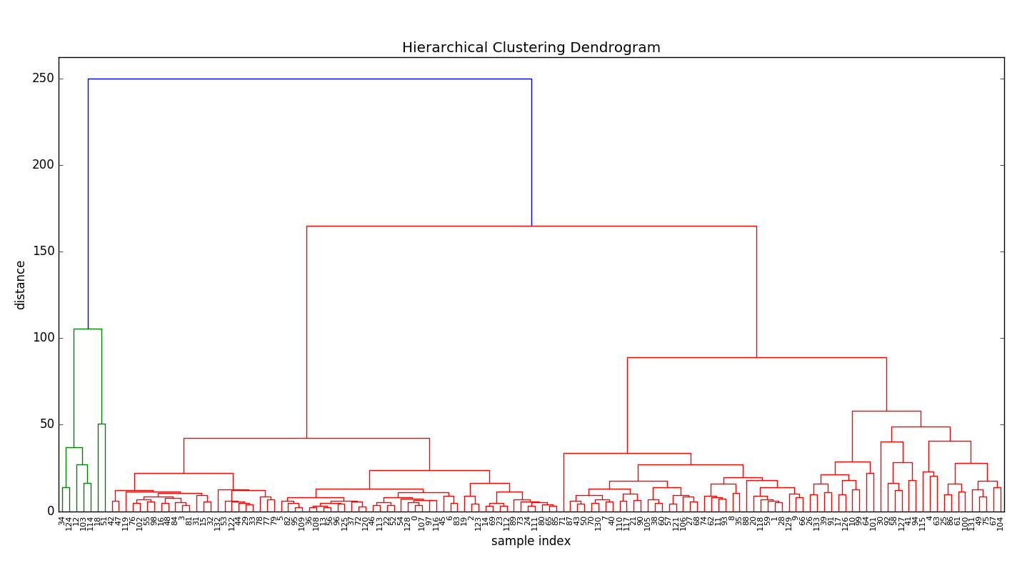
Hierarchical clustering Exp C

Slide 23
Próximos pasos
Si se corrobora que los labels extraídos en clustering son correctos se implementará un clasificador supervisado.
Spectral clustering
Se mejorará la visualización en función de los resultados obtenidos.
Con el feedback obtenido de la reunión se pensarán e implementarán nuevas visualizaciones, incluyendo grafos.

